Slide 1
Муниципальное дошкольное образовательное учреждение
«Детский сад общеразвивающего вида №104
«Аленький цветочек»
г. Вологда, ул. Пугачева, 83 «А»
«Патриотическое воспитание детей старшего дошкольного возраста посредством знакомства с творчеством знаменитых земляков»
Воспитатели:
Лазарева Светлана Георгиевна,
Салдина Ольга Сергеевна

Slide 2
Патриотическое воспитание ребенка — сложный педагогический процесс. В основе его лежит развитие нравственных чувств. Чувство Родины начинается у ребенка с отношения к семье, к самым близким людям — к матери, отцу, бабушке, дедушке. Чувство Родины начинается с восхищения тем, что видит перед собой ребенок, чему он радуется и что вызывает отклик в его душе. И хотя многие впечатления еще не осознаны им глубоко, но, пропущенные через детское восприятие, они играют огромную роль в становлении личности патриота.
Любовь к своему Отечеству начинается с любви к малой Родине. Детей старшего дошкольного возраста полезно знакомить с успехами родного края, людьми, которые прославляли наш край (писатели, художники, композиторы), так как сведения краеведческого характера более близки и понятны детям и вызывают у них познавательный интерес.
Мы родились и живем в Вологде. Сколько великих талантливых людей родилось на нашей земле! Этих поэтов и писателей знает вся страна: В.И. Белов, Н.М. Рубцов, А. Яшин, С. Орлов, О. Фокина, Т. Петухова.
Их творчество играет важную роль для формирования богатой, гармонически развитой личности, способствует расширению кругозора ребенка, формированию интереса к книге и чтению, воспитанию нравственно-патриотических чувств.
Замечательные рассказы Белова, в которых писатель рисует картины русской природы в разные времена года, воспитывают в детях любовь к родному краю, к своей Родине.

Slide 3
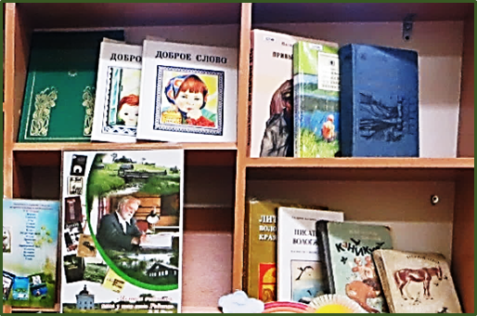
С 14 по 18 октября в нашей группе прошла неделя, посвященная творчеству нашего земляка, писателя
Василия Ивановича Белова.
Неделя проходила под девизом:
«Василий Иванович Белов – поэт жизни деревенской»
Цель: познакомить детей с жизнью и творчеством вологодского поэта и писателя В. И. Белова;
расширение кругозора детей, с учетом регионального компонента; развитие творческих способностей детей; воспитание любви и уважения к родному краю; создание условий для совместного творчества детей и родителей.
Выставка книг В. И. Белова

Slide 4
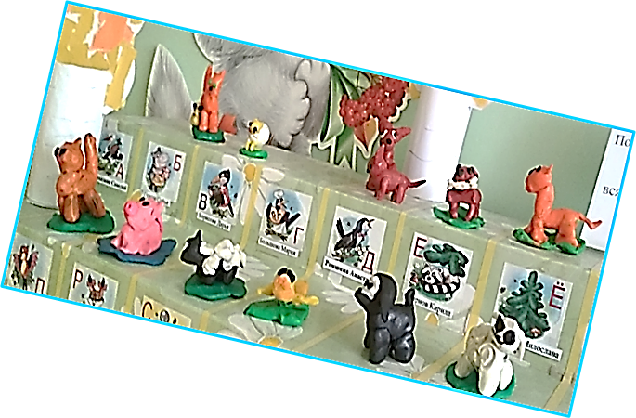
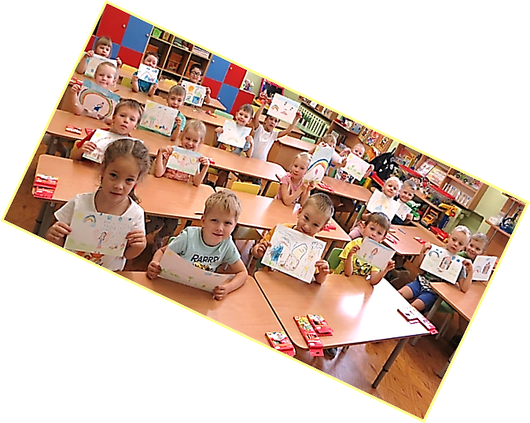
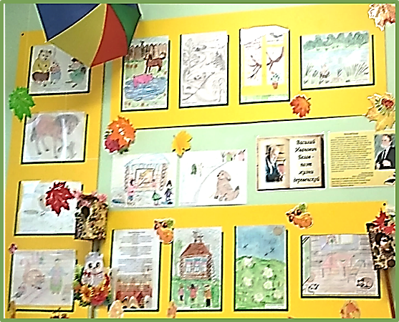
При работе с произведениями В. И. Белова мы использовали такие формы работы с детьми как: рисование иллюстраций, сюжетная аппликация, лепка, коллективное конструирование. Мы считаем, что результаты детского продуктивного творчества – хороший индикатор качества получаемой ими информации. По работам детей можно судить о точности и объеме их знаний, о системе понятий и закономерностей, усвоенных ими на занятиях. В каком объеме дети восприняли информацию. Детские работы, их коллективное творчество отражают отношение к прочитанному.
Так же нами была сделана выставка совместного творчества детей и родителей «Путешествие по книге В. И. Белова «Рассказы о всякой живности»

Slide 5
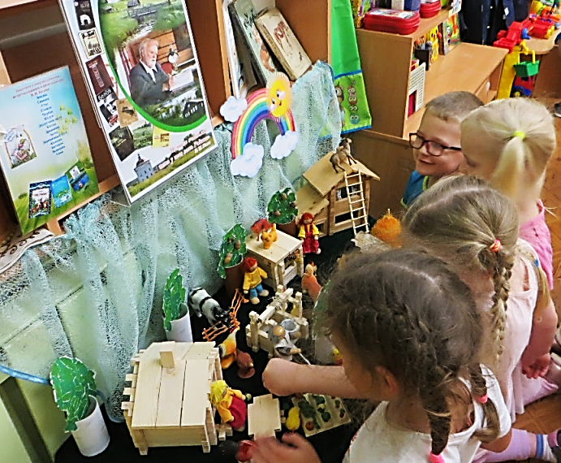
Для развития конструктивных навыков нашим детям был предложен новый строитель «Лесовичок», предназначенный для создания построек из деревянных деталей.
В ходе совместной деятельности получился макет деревни. Дети подобрали животных, фигурки людей для обыгрывания сюжетов рассказов.

Slide 6
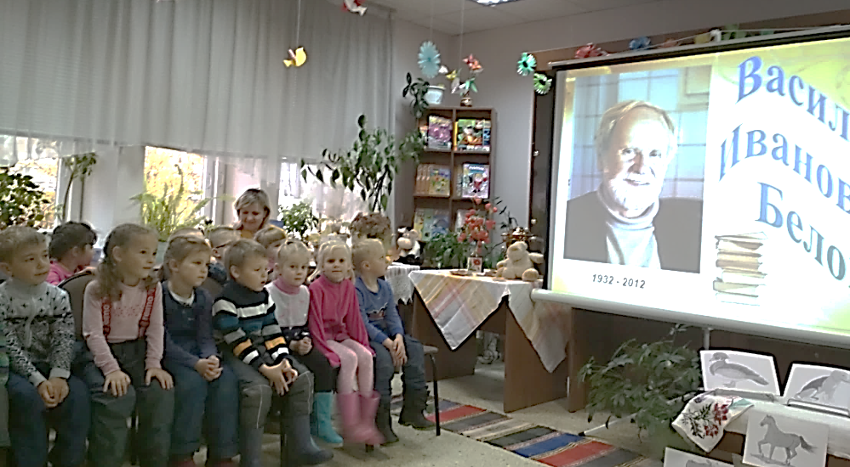
Итоговым мероприятием завершения тематической недели стала экскурсия в городскую библиотеку №10, где для детей было проведено интерактивное мероприятие по творчеству В. И. Белова.
В раздевалке для родителей была помещена наглядная информация «Знакомим детей с творчеством В.И. Белова – поэта жизни деревенской». А также стенгазета о жизни и творчестве писателя.

Slide 7
Окружающая действительность, если ребенок воспринимает ее при целенаправленном руководстве взрослого, становится средством патриотического воспитания дошкольников. Но не менее сильным средством воспитания любви к Родине, так же как и воспитания гуманных чувств, может стать художественная литература.
Часто мы говорим: «Книга — это открытие мира». Действительно, читая, ребенок знакомится с окружающей жизнью, природой, трудом людей, со сверстниками, их радостями, а порой и неудачами. Художественное слово воздействует не только на сознание, но и на чувства и поступки ребенка. Слово может окрылить ребенка, вызвать желание стать лучше, сделать что-то хорошее, помогает осознать человеческие взаимоотношения, познакомиться с нормами поведения. Формированию нравственных представлений и нравственного опыта способствует сообщение детям знаний о моральных качествах человека.
К сказанному выше нужно добавить, что при воспитании патриотических чувств, так же как и при воспитании гуманных чувств, важно не количество прочитанных ребенку книг, а последующая беседа о прочитанном.

